Slide 1

Comment demander ou donner des informations pour aller quelque part:
Excusez-moi, pour aller à la poste?
Comment je vais à la station de métro s`il vous plaît?
Excusez-moi Monsieur, je cherche le musée d`art moderne!
Où est le cinéma Palace, s`il vous plaît?
Allez tout droit!
Continuez tout doit!
Tournez à gauche , à droite!
Traversez la place, la rue, l`avenue!
Prenez la première rue à droite!
Va tout droit!
Continue tout droit
Tourne à gauche, à droite
Traverse le parc
Prends la deuxième rue à gauche

Slide 2
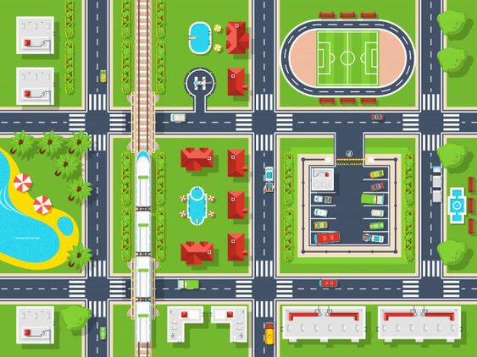
Excusez-moi Madame pour aller au stade?
Ce n`est pas loin! Continuez tout droit! Puis prenez la deuxième rue à droite. Allez tout droit et voilà!
Vous êtes ici.

Slide 3
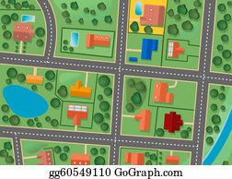
Comment je vais à la piscine, s`il vous plaît?
Allez tout droit puis tournez à gauche.
Continuez tout droit. Prenez la deuxième rue à droite!
PISCINE
Vous êtes ici

